Slide 1
МБДОУ г. Иркутска №115 На берегу Ангары стоит город Иркутск.
Подготовила воспитатель
Первой квалификационной категории
Сересова Т.В.
2021г.

Slide 2
Цели и задачи проекта:
закрепить знания детей о символике родного края;
продолжать знакомство с историей и природой малой родины;
формировать ответственное отношение к уникальному природному комплексу озера Байкал на основе формирования знаний и воспитания нравственно-экологического сознания, экологически грамотного отношения к природе;
создать условия для формирования расширенных представлений об уникальном биологическом разнообразии и условиях обитания растений и животных Байкала и Прибайкалья;
воспитывать любовь и гордость к своему городу Иркутску и к его природному наследию.

Slide 3
Коллективный проект.

Slide 4
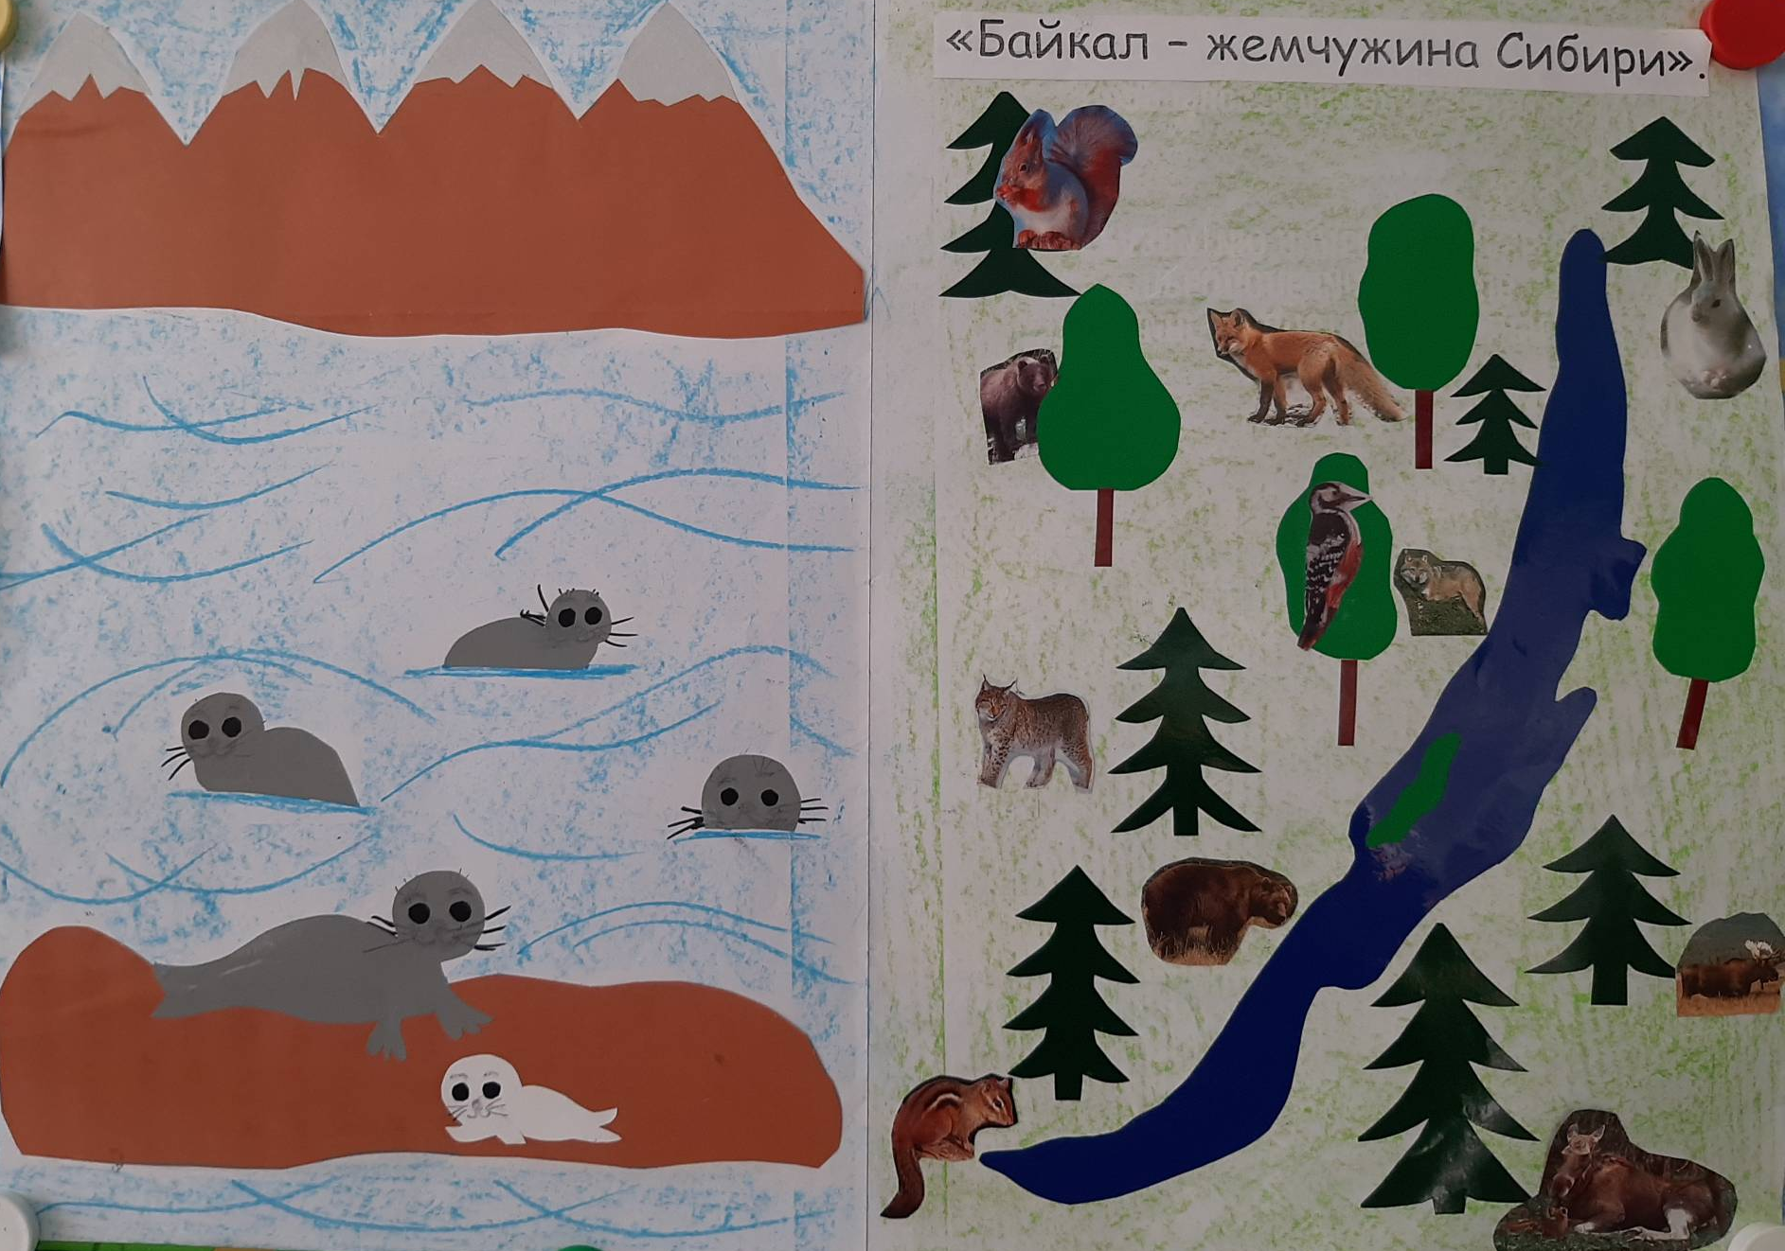
Рисование с элементами аппликации.

Slide 5
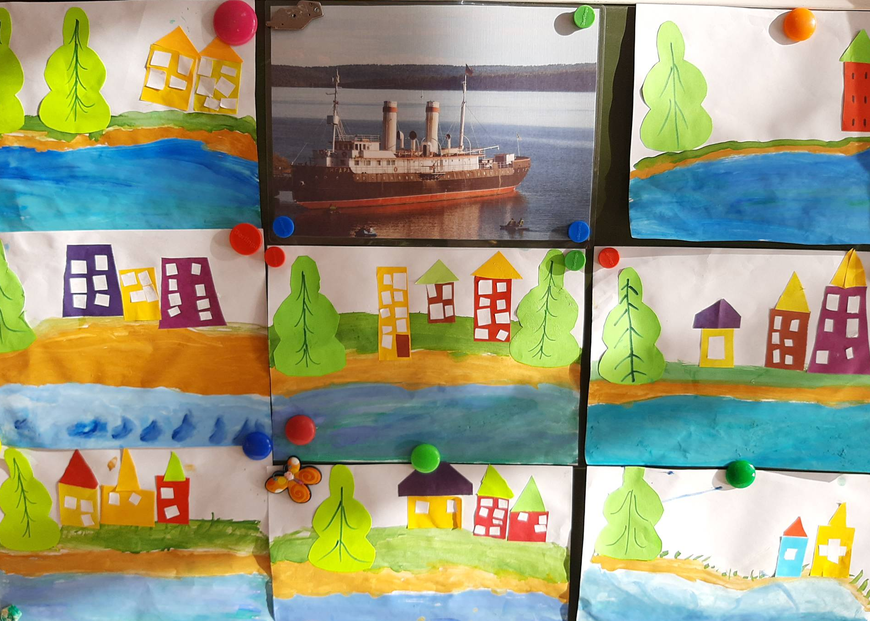
Рисование с элементами аппликации.

Slide 6
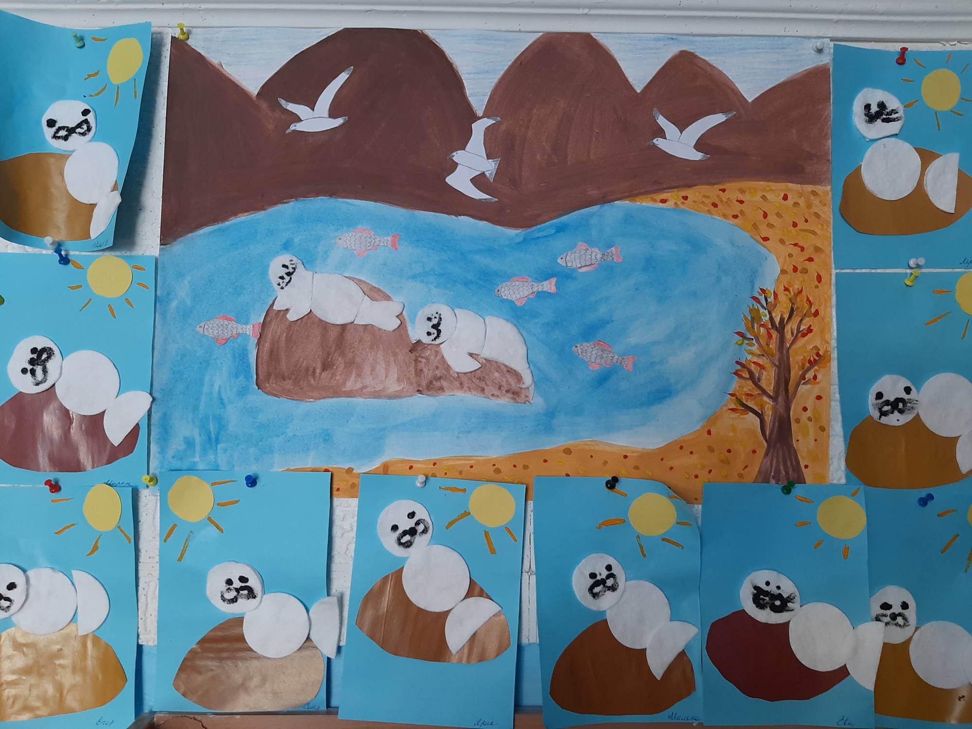
Макетирование.

Slide 7
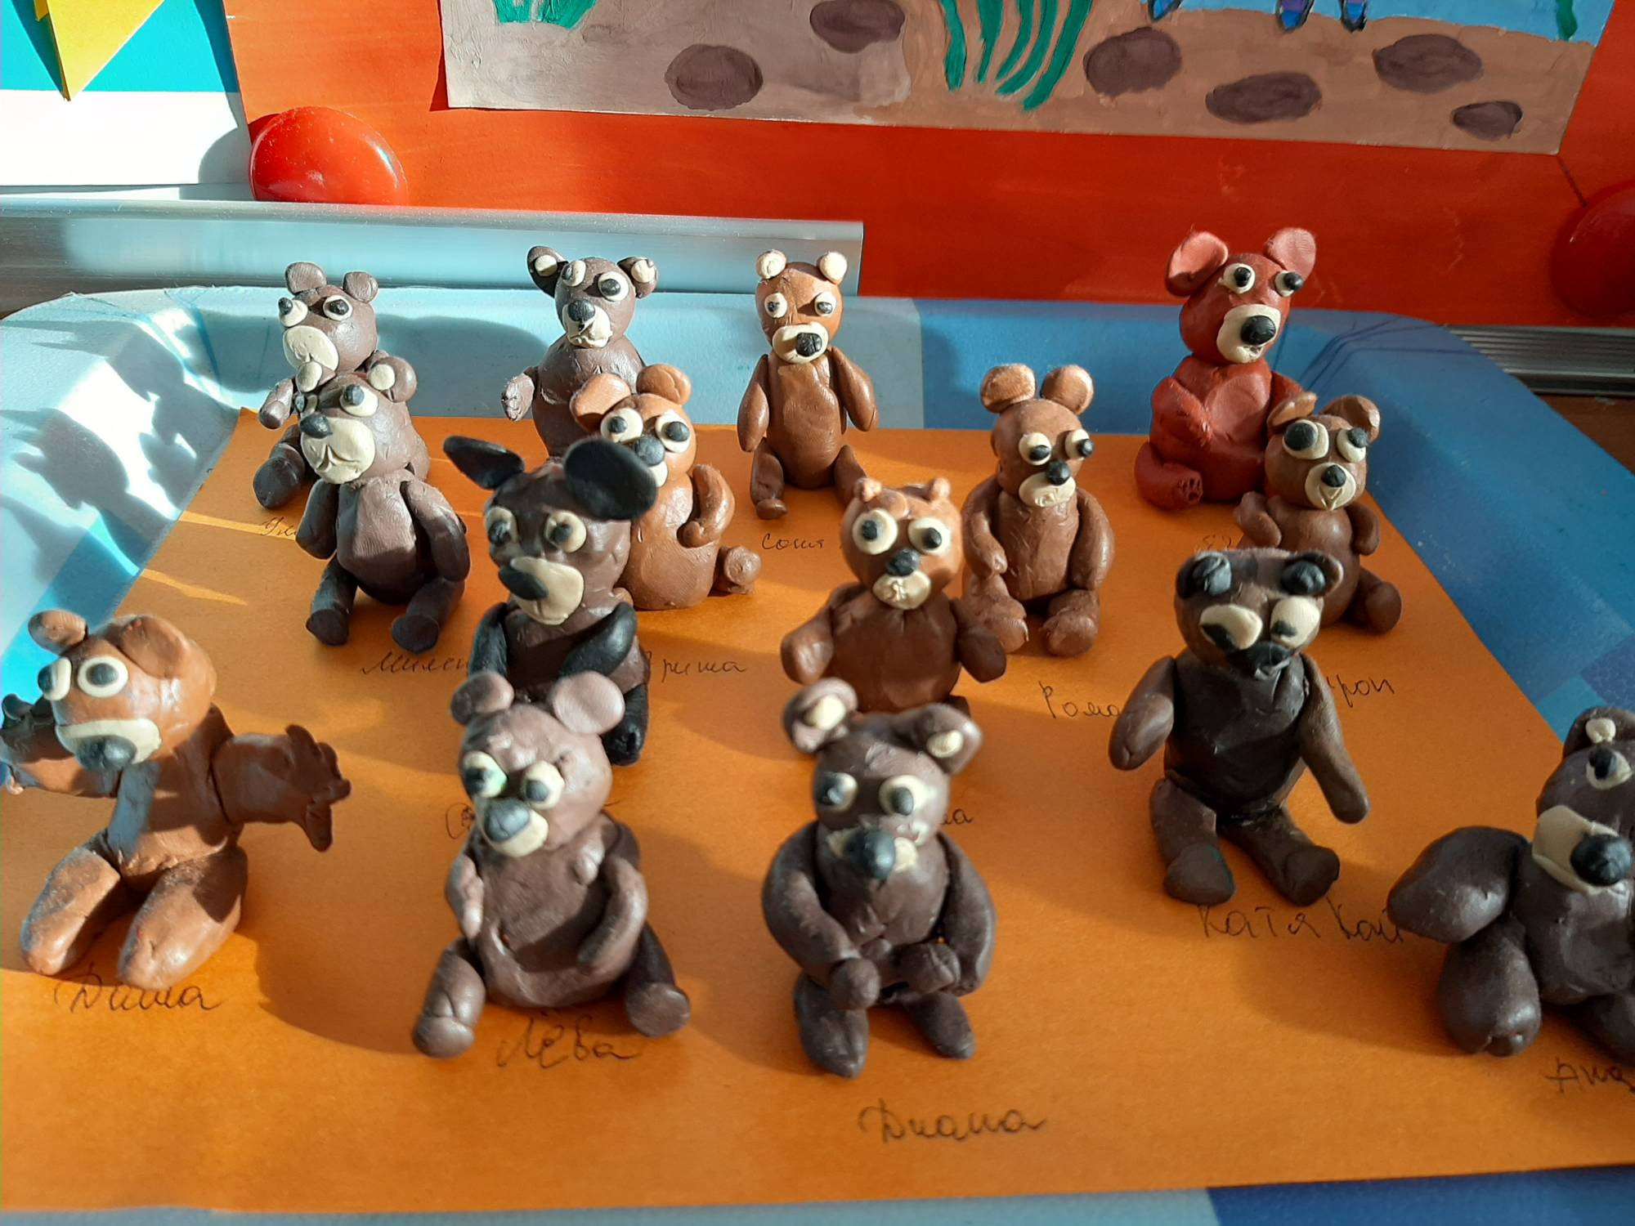
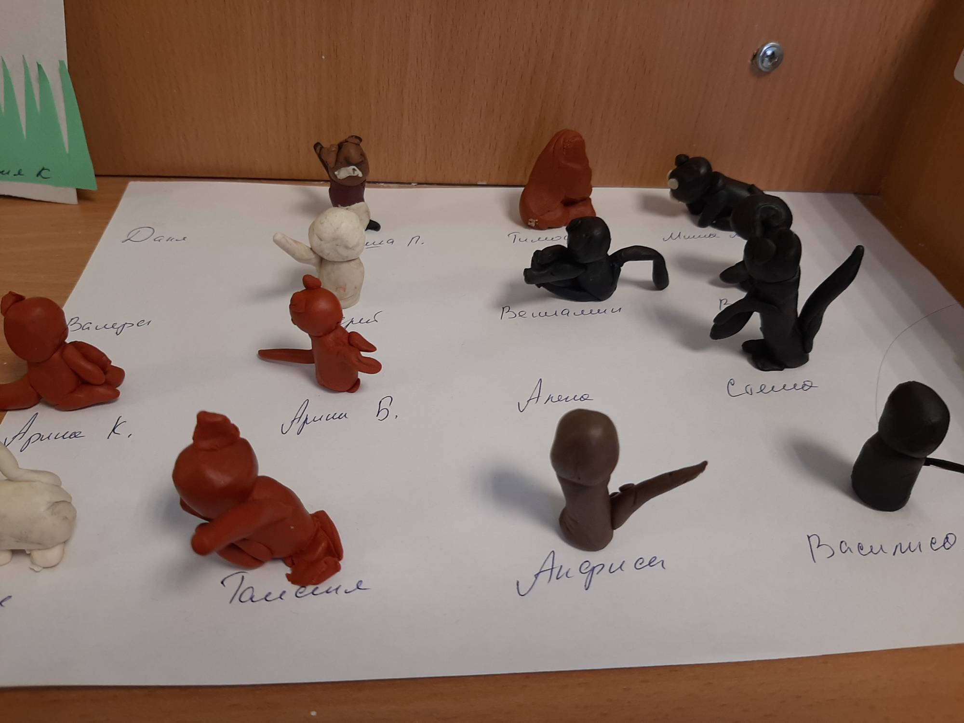
Лепка.

Slide 8
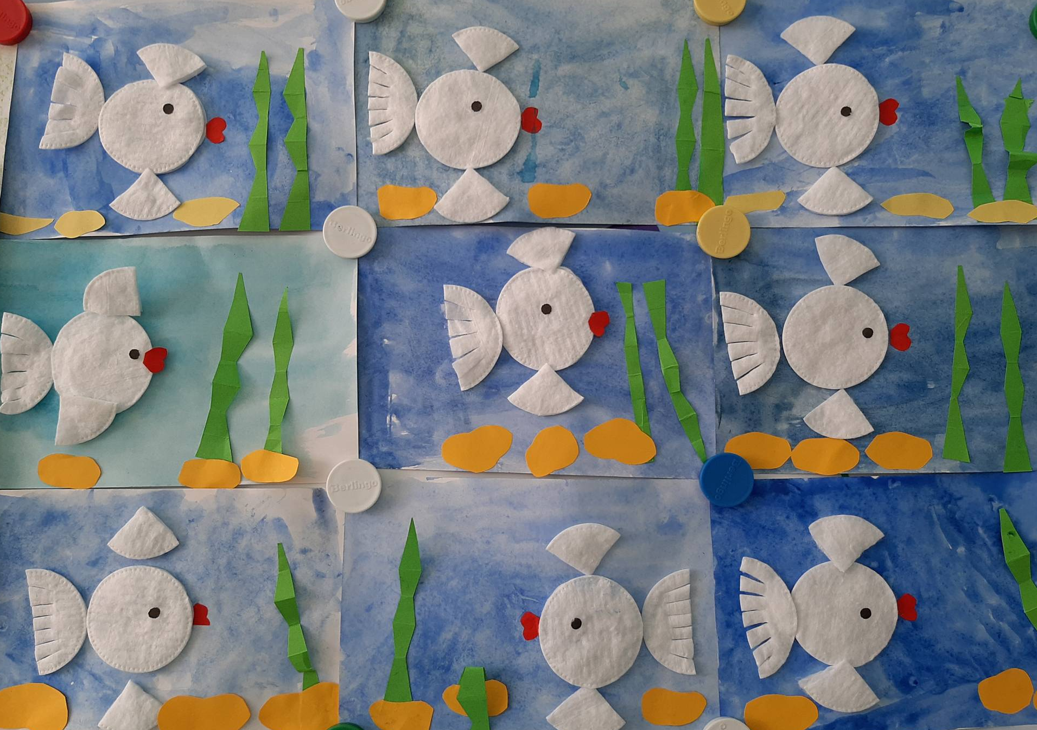
Нетрадиционное рисование, аппликация и оригами .

Slide 9
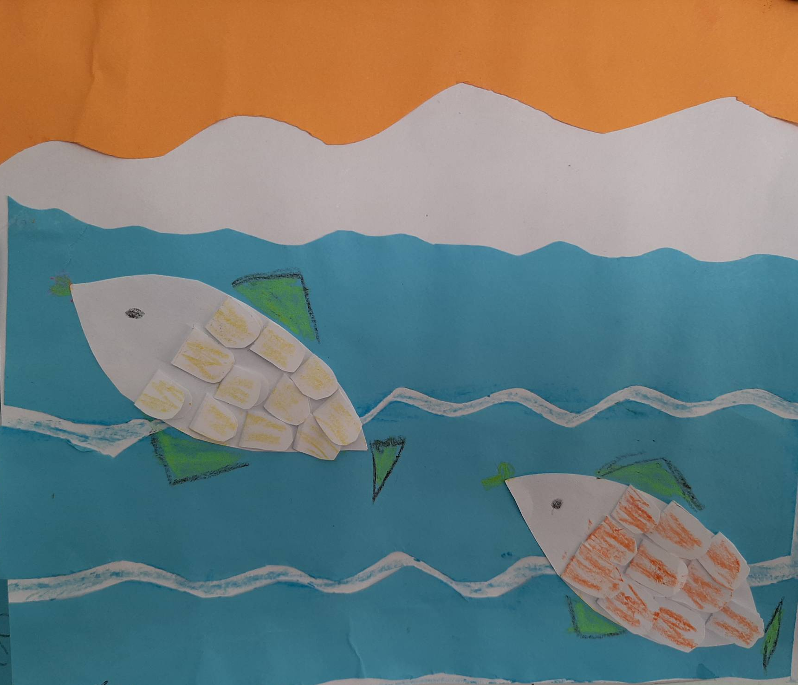
Рисование с элементами объёмной аппликации.

Slide 10
Индивидуальная тематическая выставка.

